Slide 1
Funções em Python
Disciplina: Programação para Engenharia
Professores: Cristiane Pavei Martinello Fernandes
Douglas de Medeiros Deolindo
Giovani Martins Cascaes
Joel Barbosa Panchyniak
Marcelo Marcos Amoroso
Marcos Antônio Jeremias Coelho
Ramon de Souza Coan

Slide 2
O que são funções?
Funções são pequenos trechos de código reutilizáveis;
Elas permitem dar um nome a um bloco de comandos e executar esse bloco, a partir de qualquer lugar do programa;
Definições de funções auxiliam para automatizar procedimentos que são recorrentes no código, evitando a necessidade de escrevê-los várias vezes.

Slide 3
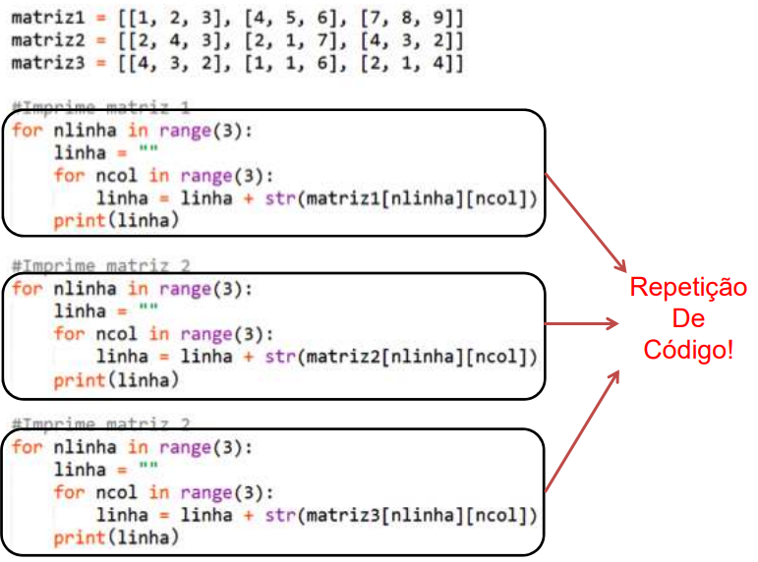
O que são funções?

Slide 4

Como definir uma função em Python
Bem como as outras estruturas do Python, a estrutura de definição de funções também segue as regras da indentação e dos dois pontos;
Para definir a função, usa-se a palavra reservada def, seguida do nome da função, dos parâmetros entre parênteses e dos dois pontos;
Para retornar valores ou apenas para indicar o término da função, deve-se usar a palavra return.

Slide 5
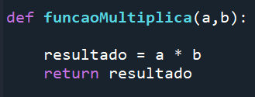
Estrutura de uma função
Palavra reservada def
Parâmetros da função
Nome dado a função
}
Dois pontos para controle de fluxo
_
}
Indentação
Corpo da função
Palavra reservada para retorno return

Slide 6
Parâmetros e argumentos das funções
Parâmetros são as variáveis que podem ser incluídas nos parênteses das funções;
Quando a função é chamada são passados valores para essas variáveis. Esses valores são chamados argumentos;
O corpo da função pode utilizar essas variáveis, cujos valores podem modificar o comportamento da função.

Slide 7
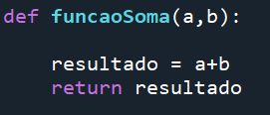
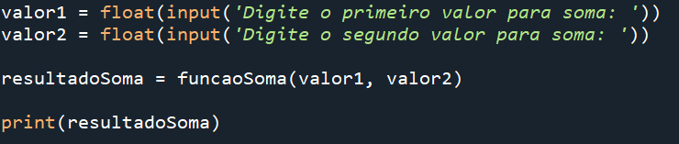
Parâmetros e argumentos das funções
}
Parâmetros da função
Argumentos passados
}

Slide 8
Retorno de valores
O comando return é usado para retornar um valor de uma função e encerrá-la.
Caso não seja declarado um valor de retorno, a função retorna o valor None (que significa nenhum, sem valor).

Slide 9
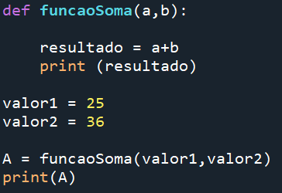

Retorno de valores e variáveis

Slide 10
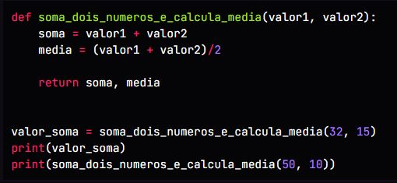

Retorno de múltiplos valores
Funções também podem retornar múltiplos dados.

Slide 11
Boas práticas com Funções
Uso da função main()
__main__ é o nome do ambiente principal no qual o código é executado
“Ambiente de código principal” é o primeiro módulo Python definido pelo usuário que começa a ser executado
É considerado principal porque ele importa todos os outros módulos que o programa precisa

Slide 12
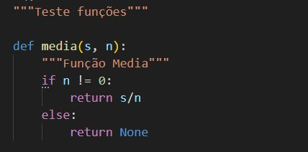
Boas práticas com Funções
Uso da função main()

Slide 13
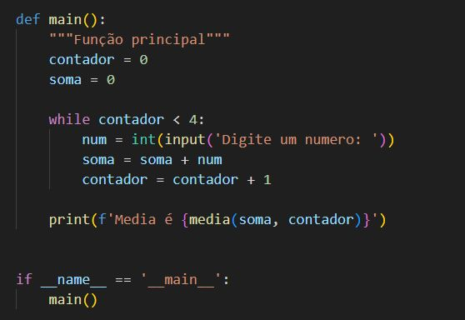
Boas práticas com Funções
Uso da função main()

Slide 14
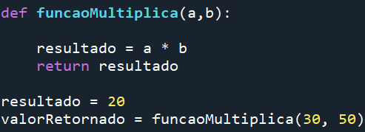
Escopos de variáveis
Toda variável utilizada dentro de uma função tem escopo local, isto é, ela não será acessível por outras funções ou pelo programa principal.
Se houver variável com o mesmo nome fora da função, será uma outra variável, completamente independentes entre si;

Slide 15
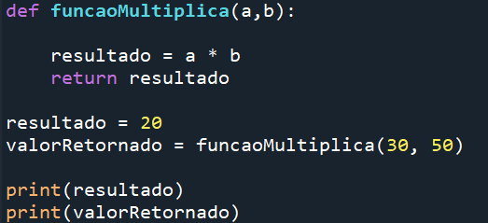

Exemplo de escopo de variáveis

Slide 16
Escopos de variáveis
Para uma variável ser compartilhada entre diversas funções e o programa principal, ela deve ser definida como variável global.
Para isto, utiliza se a instrução global para declarar a variável em todas as funções para as quais ela deva estar acessível, o mesmo vale para o programa principal.

Slide 17
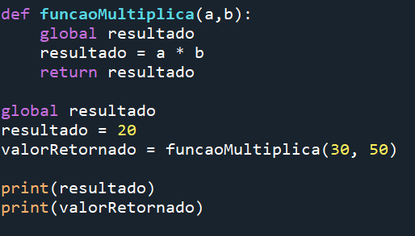

Exemplo de escopo de variáveis

Slide 18
Valores padrões
É possível definir um valor padrão para os parâmetros da função.
Neste caso, quando o valor é omitido na chamada da função, a variável assume o valor padrão.

Slide 19
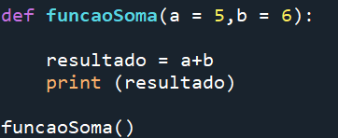
Valores padrões

Slide 20
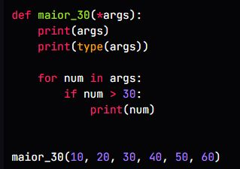
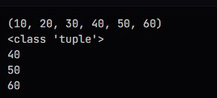
Parâmetro *args
Caso se queira desenvolver uma função que recebe um número variável de parâmetros, você pode utilizar o parâmetro *args!
Dessa forma, a função receberá os argumentos em forma de Tupla e você poderá processá-los com um loop for por exemplo!

Slide 21
Parâmetro *args
Observação:
O nome *args é uma convenção, ou seja uma boa prática entre programadores Python!
Contudo, nada te impede de alterar esse nome para *números por exemplo. Dessa forma, a definição da função seria:
def maior_30(*números):

Slide 22
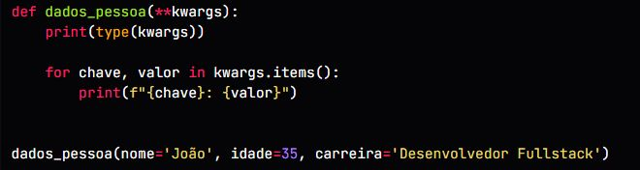
Parâmetro **kwargs
Agora, se quiser desenvolver uma função com número variado de parâmetros nomeados, utilize **kwargs.
Dessa forma, todos os dados passados à função serão guardados nessa variável **kwargs, em formato de um dicionário.

Slide 23
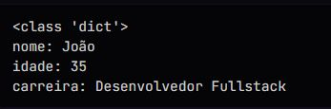
Parâmetro **kwargs
Observação:
O nome **kwargs é uma convenção, ou seja uma boa prática entre programadores Python! Contudo, nada te impede de alterar esse nome para **pessoa por exemplo.

Slide 24

Palavra reservada pass
Caso se deseje definir uma função sem corpo nenhum, ou seja, sem código, saiba que isso irá disparar o erro IndentationError, pois funções não podem estar vazias.
Porém se por algum motivo precisar use a palavra reservada pass, da seguinte forma:

Slide 25
Recursividade de funções
A recursividade é uma característica de certas funções que diz respeito a possibilidade de chamar a si mesmas.
Nesses casos, ao definir uma função recursiva é importante atentar-se para impor uma condição que termine a recursão, porque caso contrário, a recursão será infinita e não retornará o resultado desejado.

Slide 26
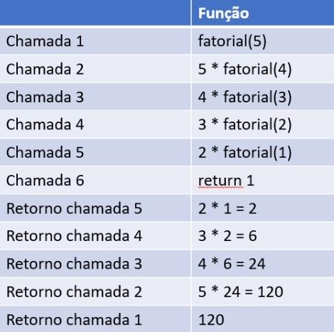
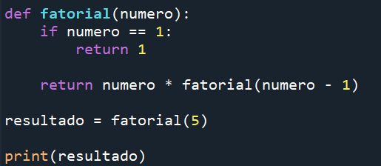
Exemplo de recursividade

Slide 27
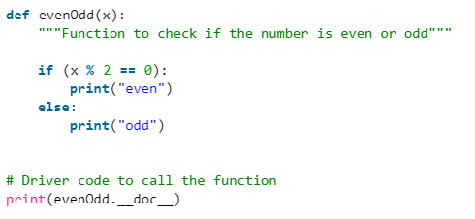
Utilizando Docstrings
A primeira string após a função é chamada de string de documento ou docstring em resumo.
Isso é usado para descrever a funcionalidade da função.
O uso de docstring em funções é opcional, mas é considerado uma boa prática.

Slide 28
Praticando com o Python ...
1) Fazer uma função que receba três notas de um aluno e que retorne a média dessas 3 notas.
2) Agora, faça uma função de acordo com a média da função anterior informe o status do aluno de acordo com a tabela a seguir:
Nota acima de 6: “Aprovado”;
Nota entre 4 e 6 :“Verificação Suplementar”;
Nota abaixo de 4 : “Reprovado.

Slide 29
Praticando com o Python ...
3) Escreva uma função para imprimir o nome e salário de um funcionário usando as seguintes condições.
Deve aceitar o nome e o salário do funcionário.
Se o salário estiver faltando na chamada de função, atribua o valor padrão 9000 ao salário.
4) Elabore uma função que recebe como entrada um número inteiro positivo n e retorne a soma de todos os inteiros positivos menores ou iguais a n.

Slide 30
Praticando com o Python ...
5) Desenvolva uma função que recebe dois números (a e b) como parâmetro e retorna True caso a soma dos dois seja maior que um terceiro parâmetro, chamado limite.
6) Crie uma função que recebe como entrada uma lista de números e retorna True se um número passado como parâmetro está presente na lista.
7) Elabore uma função que recebe como entrada um número ano e retorna True caso ano seja bissexto. Caso contrário, retorne False.

Slide 31


